Slide 1
Prácticas Ágiles de Ingeniería Code Smells and Refactoring
Email: angel.nunez.salazar@gmail.com
Blog: http://snahider.blogspot.com
Twitter: @snahider
Angel Núñez Salazar

Slide 2
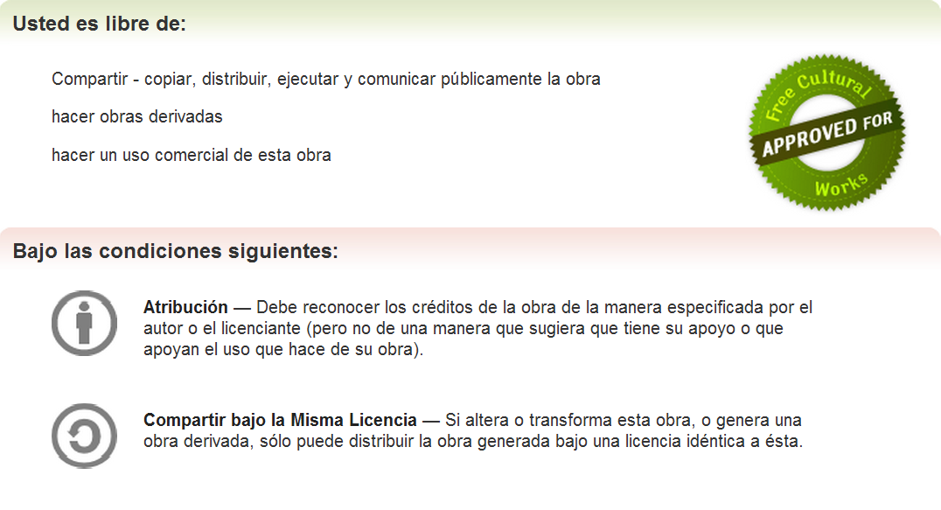
Licencia de Uso
"Code Smells and Refactoring" is licensed under a Creative Commons Attribution-ShareAlike 3.0 Unported License
http://creativecommons.org/licenses/by-nc-sa/3.0/deed.es

Slide 3
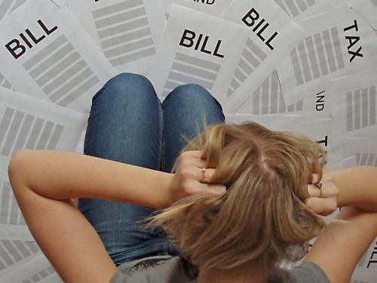
Technical Debt
Obligaciones que una organización toma cuando disminuye consciente o inconscientemente la calidad interna del producto para satisfacer metas a corto plazo pero que son perjudiciales a largo plazo.
Notes:
Imaginen…..
¿Qué desarrollador de software nunca ha estado una semana programando a toda velocidad, casi sin saber que hace, ya que la fecha de entrega está cerca y todo tiene que estar terminado “para ayer”? ¿Quién no se ha encontrado en la situación de saber que está programando una chapuza, pensando que otro día lo mejorará, y ese día nunca llega? ¿Quién alguna vez, al ver una porción de código fuente no ha exclamado indignado: ¡qué narices hace este código! o ¡quién leches lo ha programado!?
A todo este código lo solemos calificar como chapuzas, apaños, ñapas, mierdecillas… Su problema es que, por lo general, se va extendiendo de forma exponencial y acumulándose a lo largo del desarrollo de un proyecto. Y en consecuencia tenemos como resultado un código fuente que es muy difícil de mantener, extender y reutilizar; y un aplicativo que funcionalmente tiene problemas.
In this metaphor, doing things the quick and dirty way sets us up with a technical debt, which is similar to a financial debt. Like a financial debt, the technical debt incurs interest payments, which come in the form of the extra effort that we have to do in future development because of the quick and dirty design choice. We can choose to continue paying the interest, or we can pay down the principal by refactoring the quick and dirty design into the better design. Although it costs to pay down the principal, we gain by reduced interest payments in the future.
You have a piece of functionality that you need to add to your system. You see two ways to do it, one is quick to do but is messy - you are sure that it will make further changes harder in the future. The other results in a cleaner design, but will take longer to put in place.
Technical Debt is a wonderful metaphor developed by Ward Cunningham to help us think about this problem. In this metaphor, doing things the quick and dirty way sets us up with a technical debt, which is similar to a financial debt. Like a financial debt, the technical debt incurs interest payments, which come in the form of the extra effort that we have to do in future development because of the quick and dirty design choice. We can choose to continue paying the interest, or we can pay down the principal by refactoring the quick and dirty design into the better design. Although it costs to pay down the principal, we gain by reduced interest payments in the future.
The metaphor also explains why it may be sensible to do the quick and dirty approach. Just as a business incurs some debt to take advantage of a market opportunity developers may incur technical debt to hit an important deadline. The all too common problem is that development organizations let their debt get out of control and spend most of their future development effort paying crippling interest payments.

Slide 4
Problemas de la Deuda Técnica
Responder de manera muy lenta ante nuevas funcionalidades o cambios.
Número elevado de errores en post producción.
Dificultad para incorporar nuevos recursos y rotación de empleados.
Incapacidad de predecir o estimar algo sobre la aplicación.
+
Perdida de Dinero

Slide 5
Curva de la Deuda Técnica
Respuesta al Cliente
Costo del cambio (CoC)
CoC Actual
Deuda Técnica
CoC Óptimo
Tiempo
Notes:
CoC=Cost of Change

Slide 6
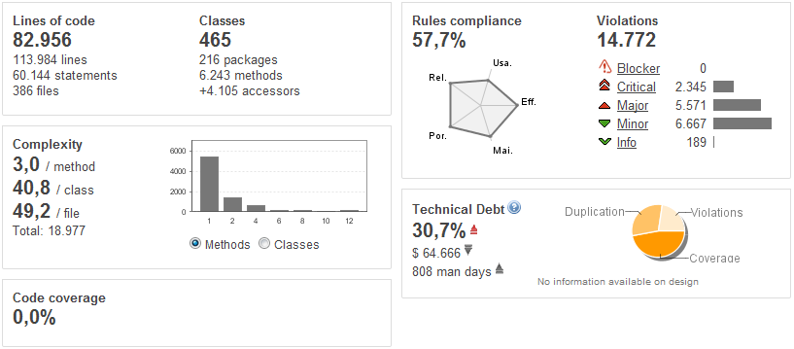
Cuantificar la Deuda Técnica

Slide 7
Antes de saber cómo mejorar nuestro código debemos saber qué mejorar.
Notes:
deciding when to start refactoring, and when to stop, is just as important to refactoring as knowing how to operate the mechanics of a refactoring.

Slide 8

Code Smell
Diseño que duplica, complica o acopla el código.
Si huele mal, cámbialo!
Cada Code Smell documenta un "clásico" problema en el diseño.
Notes:
Diseño que duplica, complica o acopla el código.
Every code smell documents a "classic" poor design.
Code Smells document wisdom about how not to design software!

Slide 9
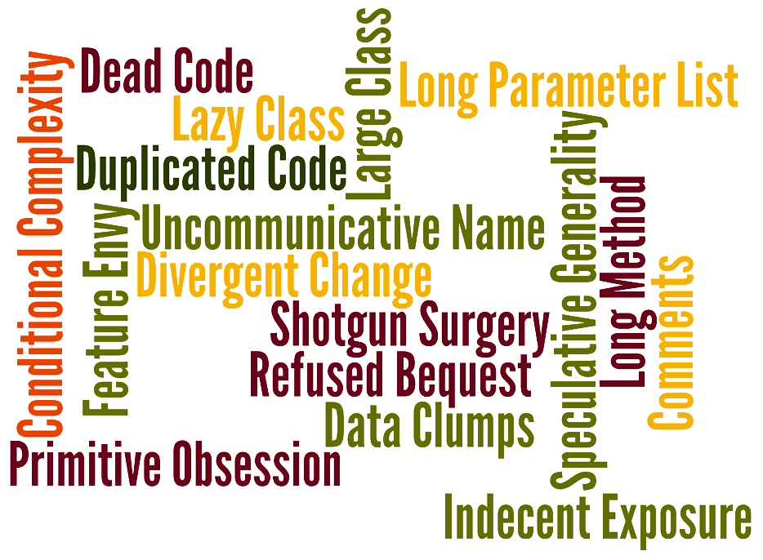

Slide 10

¿Cómo vamos a incrementar la sensibilidad de nuestra nariz?
Aprender los code smells más importantes
Reconocer code smells en nuestro código
Considerar como limpiar un code smell.

Slide 11
Ejercicio Aprender y reconocer Code Smells dentro del código
A cada persona se le ha entregado un catálogo de Code Smells y un pequeño listado de atributos de calidad de software.
Cada uno debe elegir el nombre de un smell de manera aleatoria.
De manera individual:
Entender el significado del smell que le ha sido asignado.
Pensar un ejemplo de código muy sencillo que ayude a entender mejor el smell.
Identificar cuál es el atributo de calidad más afectado.
Notes:
Nos juntamos en grupos, cada pareja comparte el significado

Slide 12
Ejercicio Aprender y reconocer Code Smells dentro del código
En parejas, explicarse mutuamente el smell y discutir sobre los puntos anteriores.
En grupos, cada pareja explica sus smells al resto del grupo y discuten al respecto.
Cada grupo comparte con todos el significado de sus smells.
Notes:
Nos juntamos en grupos, cada pareja comparte el significado

Slide 13
Ejercicio Aprender y reconocer Code Smells dentro del código
A cada persona se le ha entregado un ejemplo de código real.
En parejas:
Identificar dentro del código, los smells que le han sido a asignados a cada persona de la pareja.

Slide 14
Ahora que sabemos qué mejorar, vamos a aprender cómo mejorarlo.

Slide 15
¿Qué es Refactoring ?
Es una técnica disciplinada que nos permite mejorar la estructura interna del código sin alterar su comportamiento.
http://www.refactoring.com/

Slide 16
¿Qué es Refactoring ?
Mejorar la estructura interna de un sistema sin modificar su comportamiento.
=
Mejorar el diseño

Slide 17
¿Por qué es importante?
Por que si tenemos un código:
Poco entendible
Duplicado
Muy complejo
Es difícil modificar o agregar funcionalidad (valor de negocio) y por lo tanto más costoso en tiempo y dinero.
Notes:
Recordar que en un enfoque ágil entregamos valor de manera constante.

Slide 18
Beneficios del Refactoring
Nos ayuda a entregar más valor más rápidamente.
Hace que sea más fácil agregar nuevo código.
Mejora el código ya existente.
Permite que la codificación sea menos molestosa.
Aumenta la reusabilidad.
Reduce los bugs.
Notes:
Qué nos motiva a mejorar el código.

Slide 19
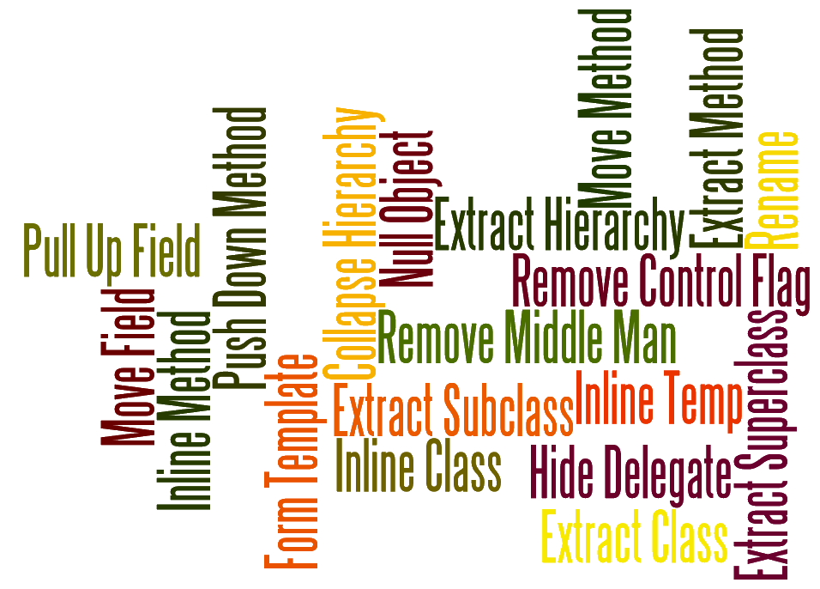

Slide 20
Ejercicio Identificando Refactorings dentro del código.
A cada uno se le ha entregado un catálogo de Refactorings.
En parejas:
Identificar que refactorings de ese catálogo solucionarían los smells del código que han identificado previamente.

Slide 21

¿Cómo refactorizar?
Baby Steps
En pasos pequeños ayuda a prevenir la introducción de defectos.

Slide 22
¿Cómo refactorizar?
Ejecutar Tests Frecuentemente
Cualquier cambio al código puede introducir defectos. Ejecutar los tests luego de cada cambio nos permitirá detectar errores de manera oportuna.
Small Refactoring
Run Test
Small Refactoring
Run Test
….

Slide 23
¿Cómo refactorizar?
Nunca comenzar a refactorizar en rojo.
Evitar errores de compilación o resolverlos muy rápidamente.
Siempre realizar pasos muy pequeños.
Ejecutar los test constantemente.
El mejor camino es tomar una actitud cautelosa, siempre en pasos muy pequeños y fáciles de revertir.

Slide 24
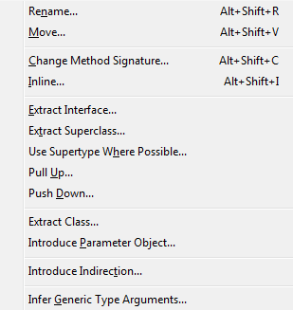
Herramientas Refactoring
Permiten producir mejoras significativas en el diseño sin mucho esfuerzo.
La gran mayoría de IDEs ya proveen estas herramientas.
No son perfectas.

Slide 25
Ejercicio Refactorizar Code Smells

Slide 26
Referencias
Páginas
Martin fowler - http://martinfowler.com/bliki/refactoring.html
Source Making - http://sourcemaking.com/refactoring
Libros
Clean Code
Improving the Design of Existing Code
Refactoring to Patterns
Refactoring Workbook
Email: angel.nunez.salazar@gmail.com
Blog: http://snahider.blogspot.com
Twitter: @snahider
Angel Núñez Salazar

Slide 27
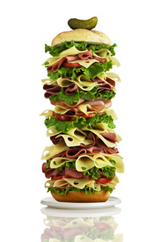
Long Method

Slide 28

Duplicate Code

Slide 29
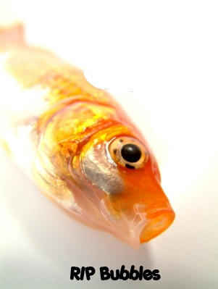
Dead Code

Slide 30

Comentarios

Slide 31

Primitive Obsession

Slide 32

Feature Envy

